Slide 1
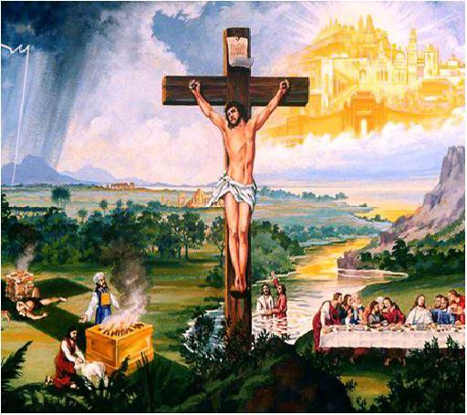
Lección 04
24 de enero 2026
UNIDAD MEDIANTE LA HUMILDAD
TEXTO CLAVE: Filipenses 2:2
Escuela Sabática – 1° Trimestre de 2026

Slide 2
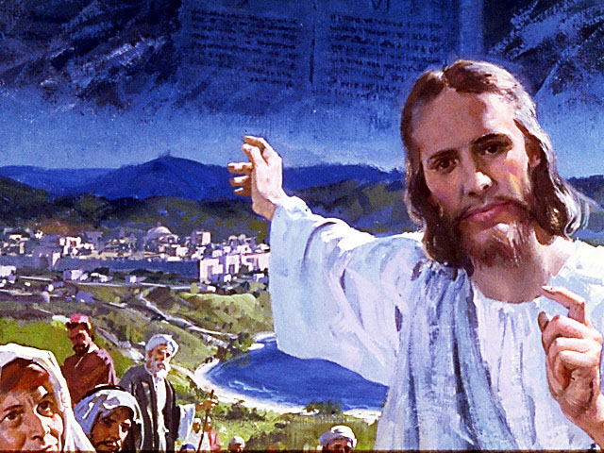
I. OBJETIVO: ¿Qué enseñar y aprender?
Aprendamos a ser un discípulo que entiende la humildad de Cristo Jesús y emita su humildad.
APRENDIZAJE POR NIVELES:
SABER: Entender, que la humildad nos llevará a la unidad en la iglesia.
SENTIR: El deseo de ser humilde como Jesús y de apoyar la unidad.
HACER: La decisión de crecer en la humildad de Cristo y buscar la unidad.

Slide 3

II. MOTIVAR: ¿Cómo motivar y cómo enseñar?
Con preguntas motivadoras, presentando necesidades y casos de la vida:
¿Cual fue la causa de la desunión en el universo y qué remedios hay?
¿La fuente donde se origina la unidad y la desunión es la mente?
¿Estamos llamados a pensar y actuar como Cristo Jesús?
Notes:
Dios

Slide 4
III. EXPLORA: 1.¿Cual fue la causa de la desunión en el universo y qué remedios hay? Santiago 3:13- 18
“El origen de la desunión en el universo tuvo su origen en el orgullo y la sed de poder de un solo ángel en el cielo.” (GEB 38)
La Escritura del ángel querubín dice: “Se enalteció tu corazón a causa de tu hermosura, tu sabiduría…” (Ezeq. 28:17) Pensó levantar su trono y dividió a los ángeles para tener poder. (Isa. 14:13)
La otra causa de la desunión en la iglesia, es la rivalidad y el descontento, esa obra es diabólica. (Stg. 3:14, 15)
El remedio, es la comunión con el Espíritu Santo, entonces tendremos la humildad de Cristo (Fil. 2:1-3; GEB 39)

Slide 5
2. ¿La fuente donde se origina la unidad y la desunión es la mente? Filipenses 2:3- 5
Sí, la mente, en la mente se originan los buenos y malos pensamientos. Pablo dice: “Haya, pues, en vosotros este sentir que hubo también en Cristo Jesús.” (Fil. 2:5)
Pablo enfatiza: “La mente, los pensamientos y sentimientos. Mientras que los líderes religiosos tendían a hacer hincapié en el comportamiento exterior; Jesús se centró en nuestros pensamientos y sentimientos.” (GEB 40) Cuida tu mente.
“El Maestro también dijo que lo que sale del corazón (o de la mente) es lo que contamina a una persona… de la abundancia del corazón habla la boca.” (Mat. 12:34; GEB 40)
Notes:
GEB

Slide 6
3. ¿Estamos llamados a pensar y actuar como Cristo Jesús? Filipenses 2:5; 1 Corintios 2:16
Sí. “Pablo insta a los filipenses a que desarrollen una forma de pensar semejante a la de Cristo, porque solo ella pueda conducir a una forma de actuar semejante a la del Señor.” (GEB 47)
“Estamos llamados a cultivar una forma de pensar y actuar semejante a la de Cristo. Pablo argumenta que Jesús era planamente consciente de quien era. (Fil. 2:6, GEB 47)”
“El apóstol Pablo explica que: (1) Jesús se despojó a sí mismo y tomó la condición de siervo (Fil. 2:7) (2) Se humilló a sí mismo al hacerse obediente hasta la muerte .”(Fil. 2:8; GEB 47)

Slide 7
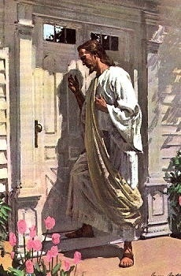
IV. APLICA: ¿Qué debo sentir al recibir estos conocimientos?
El deseo de ser humilde y buscar la unidad.
¿Deseas honrar a Cristo con tu humildad?
¿Cuál es tu decisión?
V. CREA: ¿Qué haré para compartir esta lección la próxima semana? Crear oportunidades y compartir sobre la unidad mediante la humildad. Amén

Slide 8
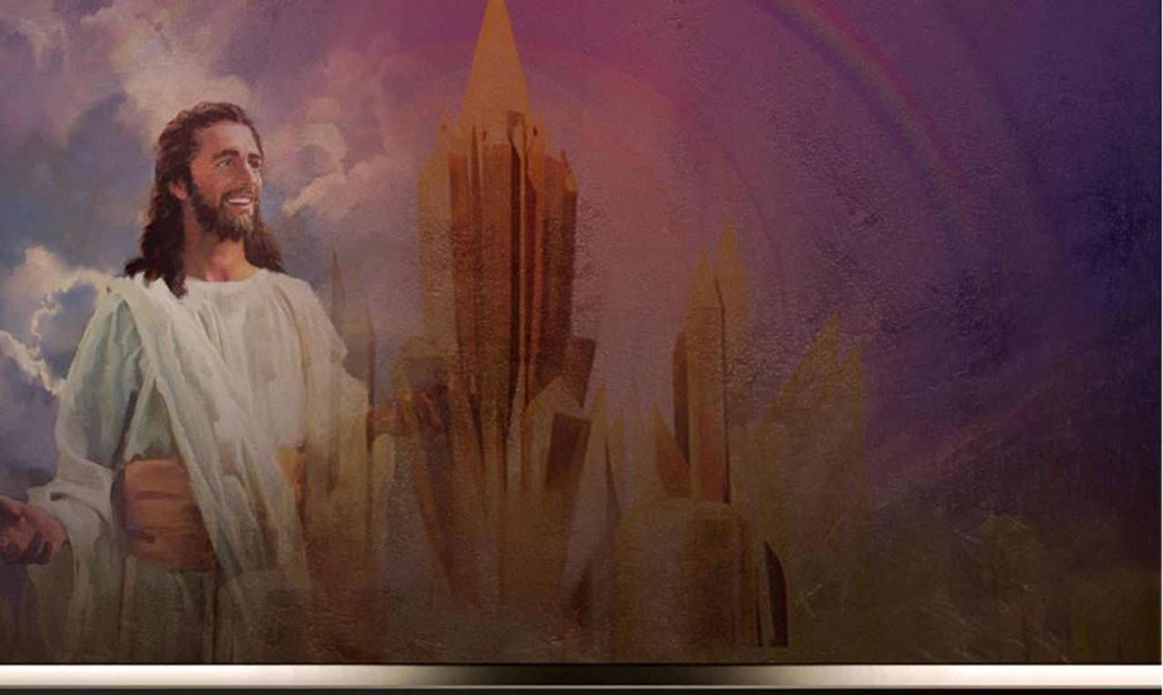

Créditos
DISEÑO ORIGINAL
Lic. Alejandrino Halire Ccahuana
http://decalogo-janohalire.blogspot.com/p/escuela-sabatica.html
Distribución
Recursos Escuela Sabática ©
Para recibir las próximas lecciones inscríbase enviando un mail a:
www.recursos-biblicos.com
Asunto: Lecciones en PowerPoint
RECURSOS BÍBLICOS
Recursos gratuitos
https://www.recursos-biblicos.com/2014/04/resumen-de-la-leccion-de-escuela-sabatica-para-segundo-trimestre-2014.html
https://es.slideshare.net/ahalirecc
Recursos
Escuela Sabática

